Slide 1

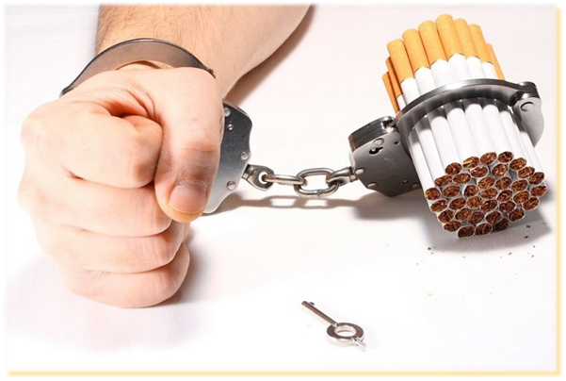
Профилактика табакокурения
ГБУЗ ПК «ЦМП»
Врач-нарколог Наталья Треногина

Slide 2
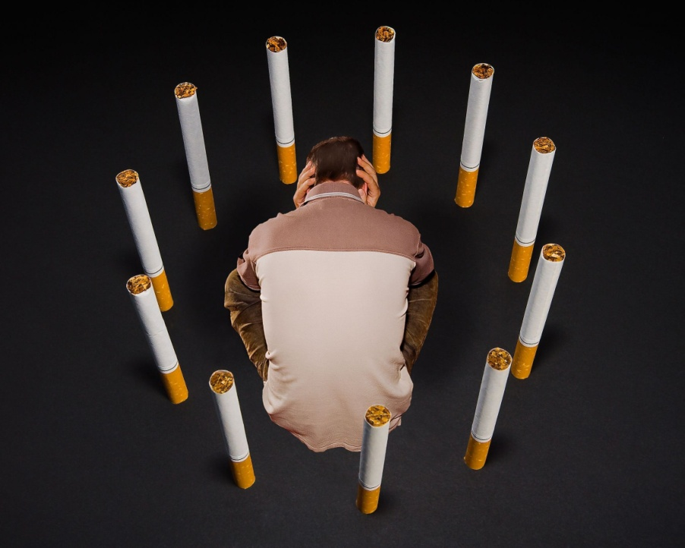
Табачная (никотиновая) зависимость
Самое распространенное в мире психическое расстройство
(Международная классификация болезней; раздел F10-F19 «Психические расстройства и расстройства поведения, связанные с употреблением психоактивных веществ», рубрика F17.х)
Включает в себя:
Синдром зависимости (патологическое, болезненное влечение к никотину)
Синдром отмены (абстинентный синдром)
Анозогнозию (отрицание или недооценка своей зависимости)

Slide 3
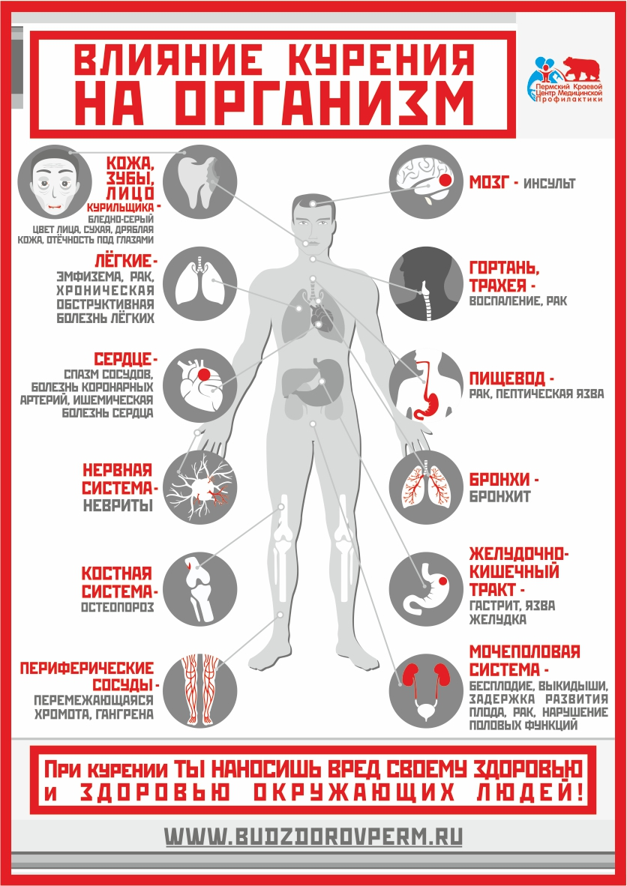
Актуальность проблемы
Распространенность. По статистике, в России курят около 43,9 миллиона человек (39,1 % населения) - это первое место в мире.
Доступность. В России пачка сигарет стоит около 2 долларов, тогда как в США – 6 долларов, в Европе – 10 долларов.
Последствия вредной привычки ежегодно приводят к смерти порядка 6 миллионов человек в мире. ВОЗ сообщает о более чем 25 заболеваниях, течение которых ухудшается под воздействием курения (сердечно-сосудистые, легочные и онкологические заболевания).
Курение – это одна из основных причин предотвратимой смертности в мире.

Slide 4
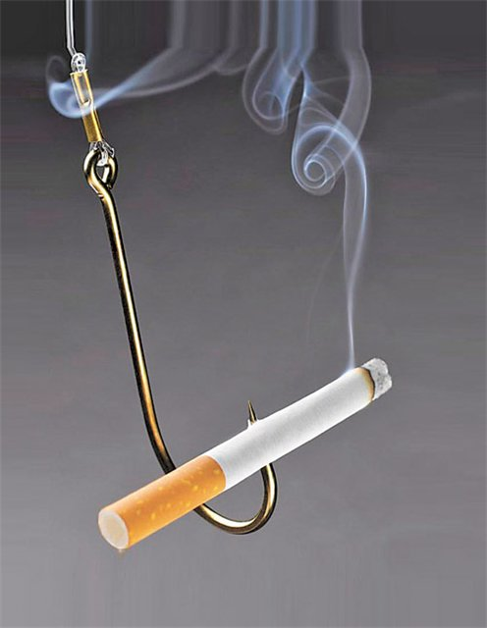
Проверь себя: тест на уровень зависимости (укороченный вариант)
1. Как скоро вы тянетесь за сигаретой, после того как проснетесь?
менее, чем через 5 минут (3 балла)
через 5 – 30 минут (2 балла)
через 31 – 60 минут (1 балл)
позднее 60 минут (0 баллов)
2. Сколько сигарет в день вы выкуриваете?
более 30 (3 балла)
21-30 (2 балла)
11-20 (1 балл)
10 и менее (0 баллов)
Интерпретация результатов теста
от 1 до 2 баллов – низкий уровень зависимости.
При решении прекратить курение основное внимание должно быть уделено психологическим факторам.
3-4 балла - средний уровень зависимости.
Желательно использование лекарственной терапии и психотерапии.
5-6 баллов – высокий уровень зависимости.
Резкий отказ от курения может вызвать неприятные ощущения в организме. Обязательно назначение лекарственной терапии (при отсутствии противопоказаний) и психотерапии (по возможности).

Slide 5
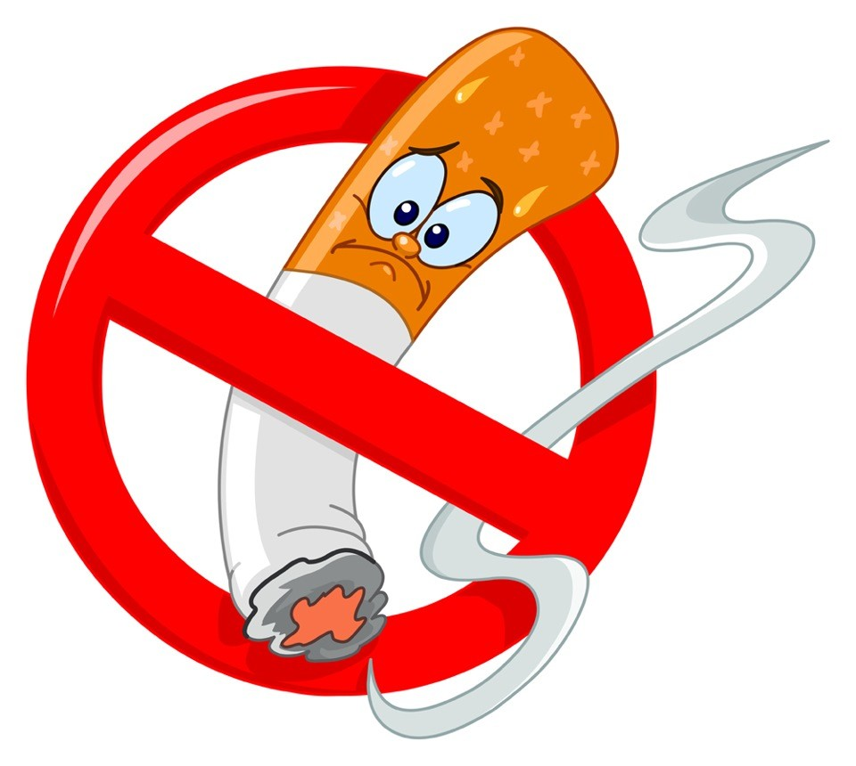
Проверь себя: тест на степень мотивации к отказу от курения
1. Бросили бы вы курить, если бы это было легко?
Определенно нет – 0
Вероятнее всего нет – 1
Возможно да – 2
Вероятнее всего да – 3
Определенно да – 4
2. Как сильно вы хотите бросить курить?
Не хочу вообще – 0
Слабое желание – 1
В средней степени – 2
Сильное желание – 3
Однозначно хочу бросить курить – 4
Интерпретация результатов теста:
0-3 – Отсутствие мотивации к отказу от курения
4-6 – Слабая мотивация к отказу от курения
7-8 – Высокая мотивация к отказу от курения
Чем выше мотивация – тем лучше!

Slide 6
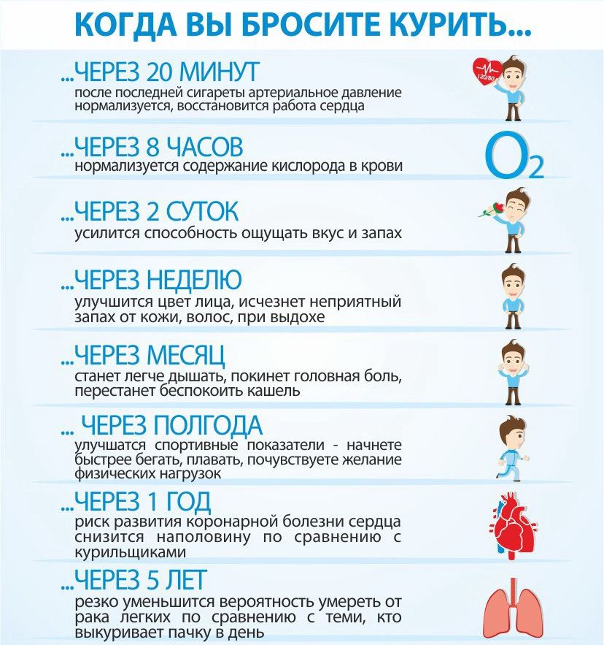


Slide 7
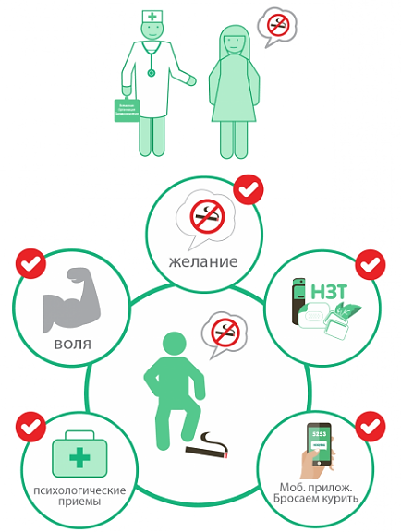
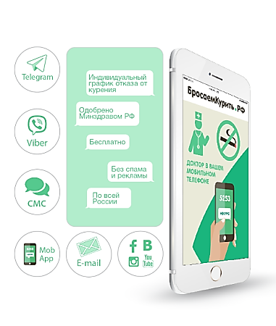
Бросаю курить! С чего начать?
Принять твердое решение.
Обратиться за помощью (к врачу, в специализированные сообщества);
Определить способ отказа от курения, назначить дату отказа, поставить в известность окружающих, установить мобильное приложение и т.д.

Slide 8

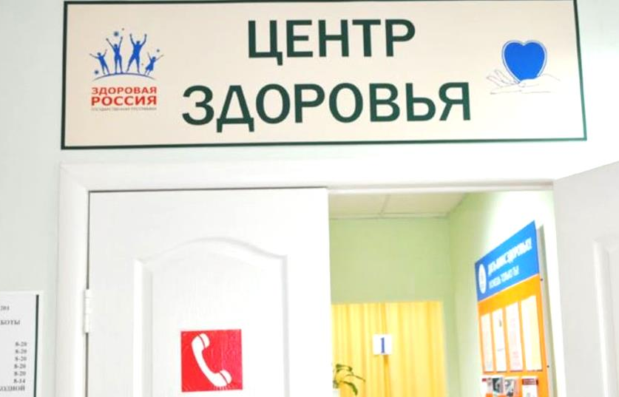
Кто поможет?
Федеральный консультативный телефонный центр помощи в отказе от потребления табака:
Полезные сайты
takzdorovo.ru
budzdorovperm.ru
Центры здоровья на базе поликлиник
Кабинеты помощи по отказу от курения
8-800-200-0-200 (звонок по России бесплатный)
Пермский городской клинический наркологический диспансер
Помощь бесплатная и без постановки на учет к наркологу
Бесплатно, по полису ОМС
бросаемкурить.рф

Slide 9
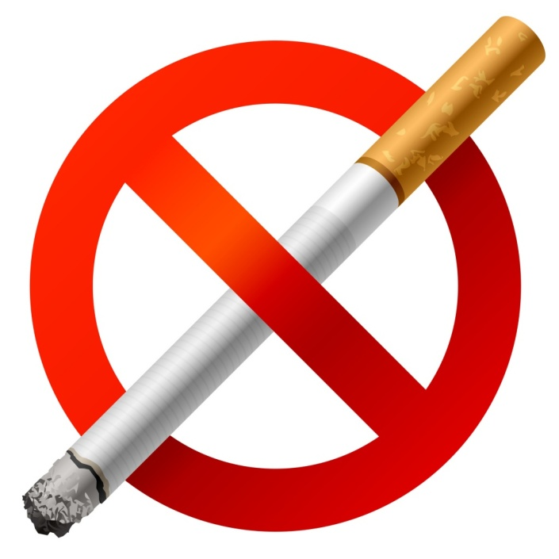
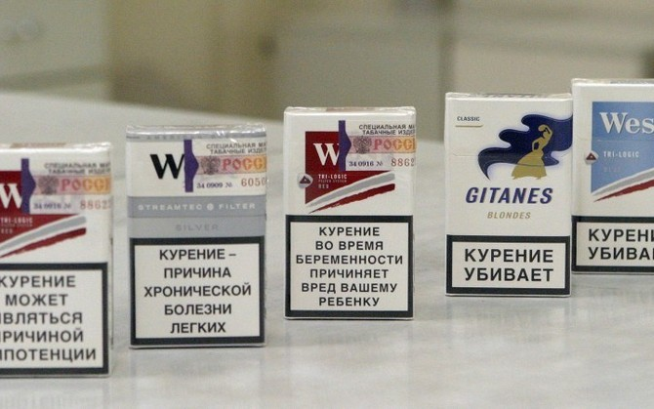
В России: Федеральный закон "Об охране здоровья граждан от воздействия окружающего табачного дыма и последствий потребления табака" от 23.02.2013 N 15-ФЗ
Полный запрет на курение во всех общественных местах;
Постоянное увеличение налога на табачные изделия на поэтапной основе;
Запрет всех форм рекламы табака, его продвижения и спонсорства;
Усиление антитабачных кампаний в различных средствах массовой информации;
Запрет на продажу снюса и жевательного табака;
Усиление запрета на продажу табачных изделий несовершеннолетним в возрасте до 18 лет.
Кроме того, в 2012 г. Министерство здравоохранения издало приказ о размещении на пачках сигарет предупредительных надписей о вреде курения, сопровождаемых рисунками.

Slide 10
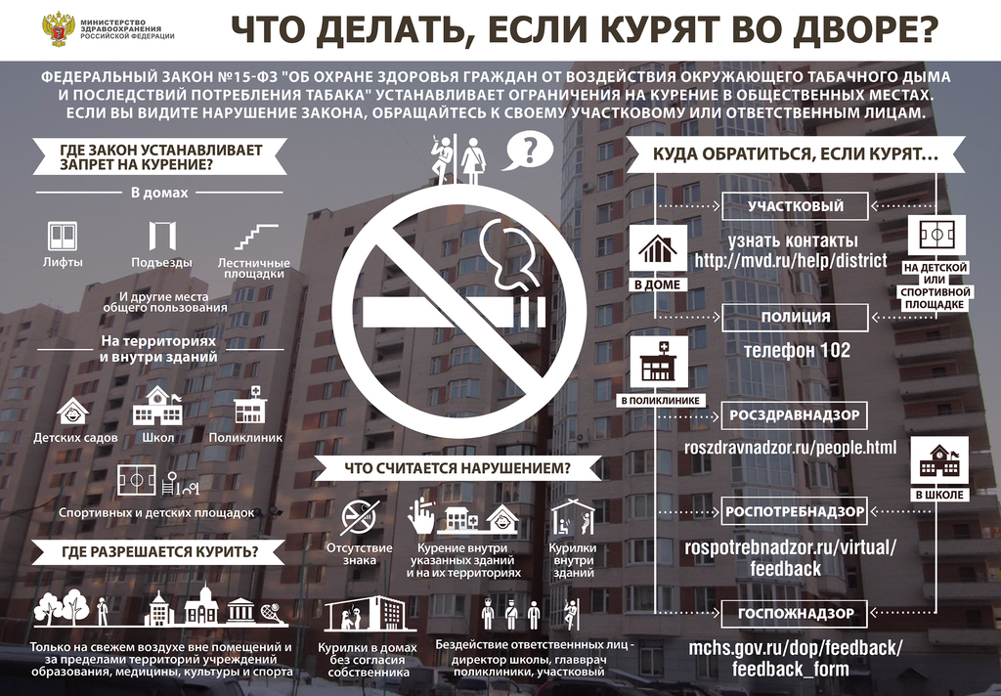

Slide 11
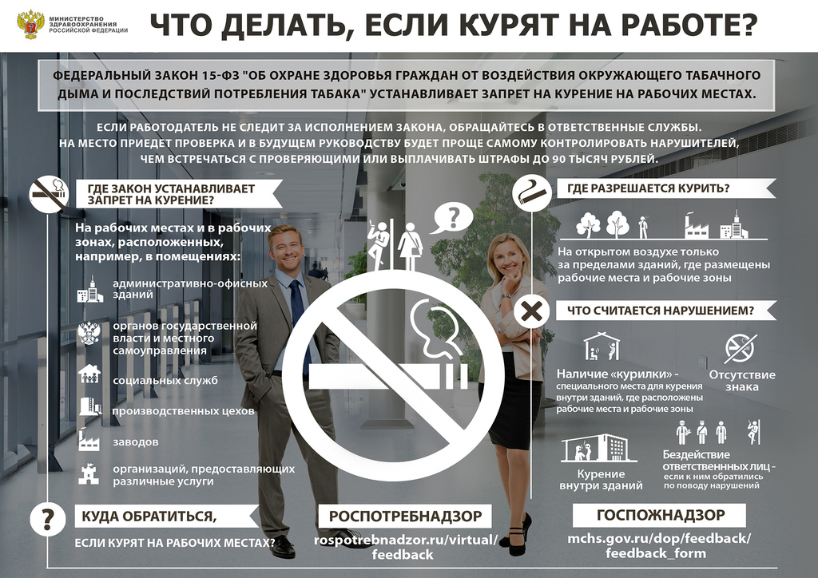

Slide 12
Резюме
Не существует безопасного способа и дозы употребления табака
Прекращение курения в любом возрасте и с любым уровнем зависимости имеет существенные преимущества для здоровья и качества жизни
Избавляться от никотиновой зависимости, как от опасного заболевания, нужно обязательно

Slide 13
Критерии человека, ведущего здоровый образ жизни
Потребление овощей и фруктов
Потребление соли
Физическая нагрузка
5 порций (400 гр) ежедневно
не более 5 гр ежедневно (чайная ложка без горки)
Умеренная (150 мин. в неделю)
или высокая (75 мин. в неделю)
Отсутствие курения
Отсутствие пагубного употребления алкоголя
*Росстат, 2018 г.

